Slide 1
La Top 5 degli incidenti legati al mancato rispetto delle regole d’oro Risorse
Kit di inserimento H3SE
Modulo TCT 2.2

Slide 3
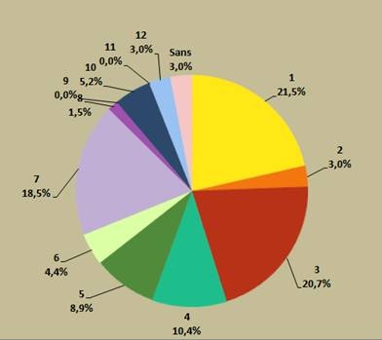
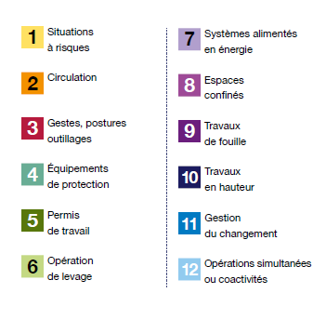
distribuzione degli incidenti Gruppo 2010-2016 - Incidenti con conseguenze reali > o = 4 - HIPO con conseguenze potenziali > o = 4

